Slide 2
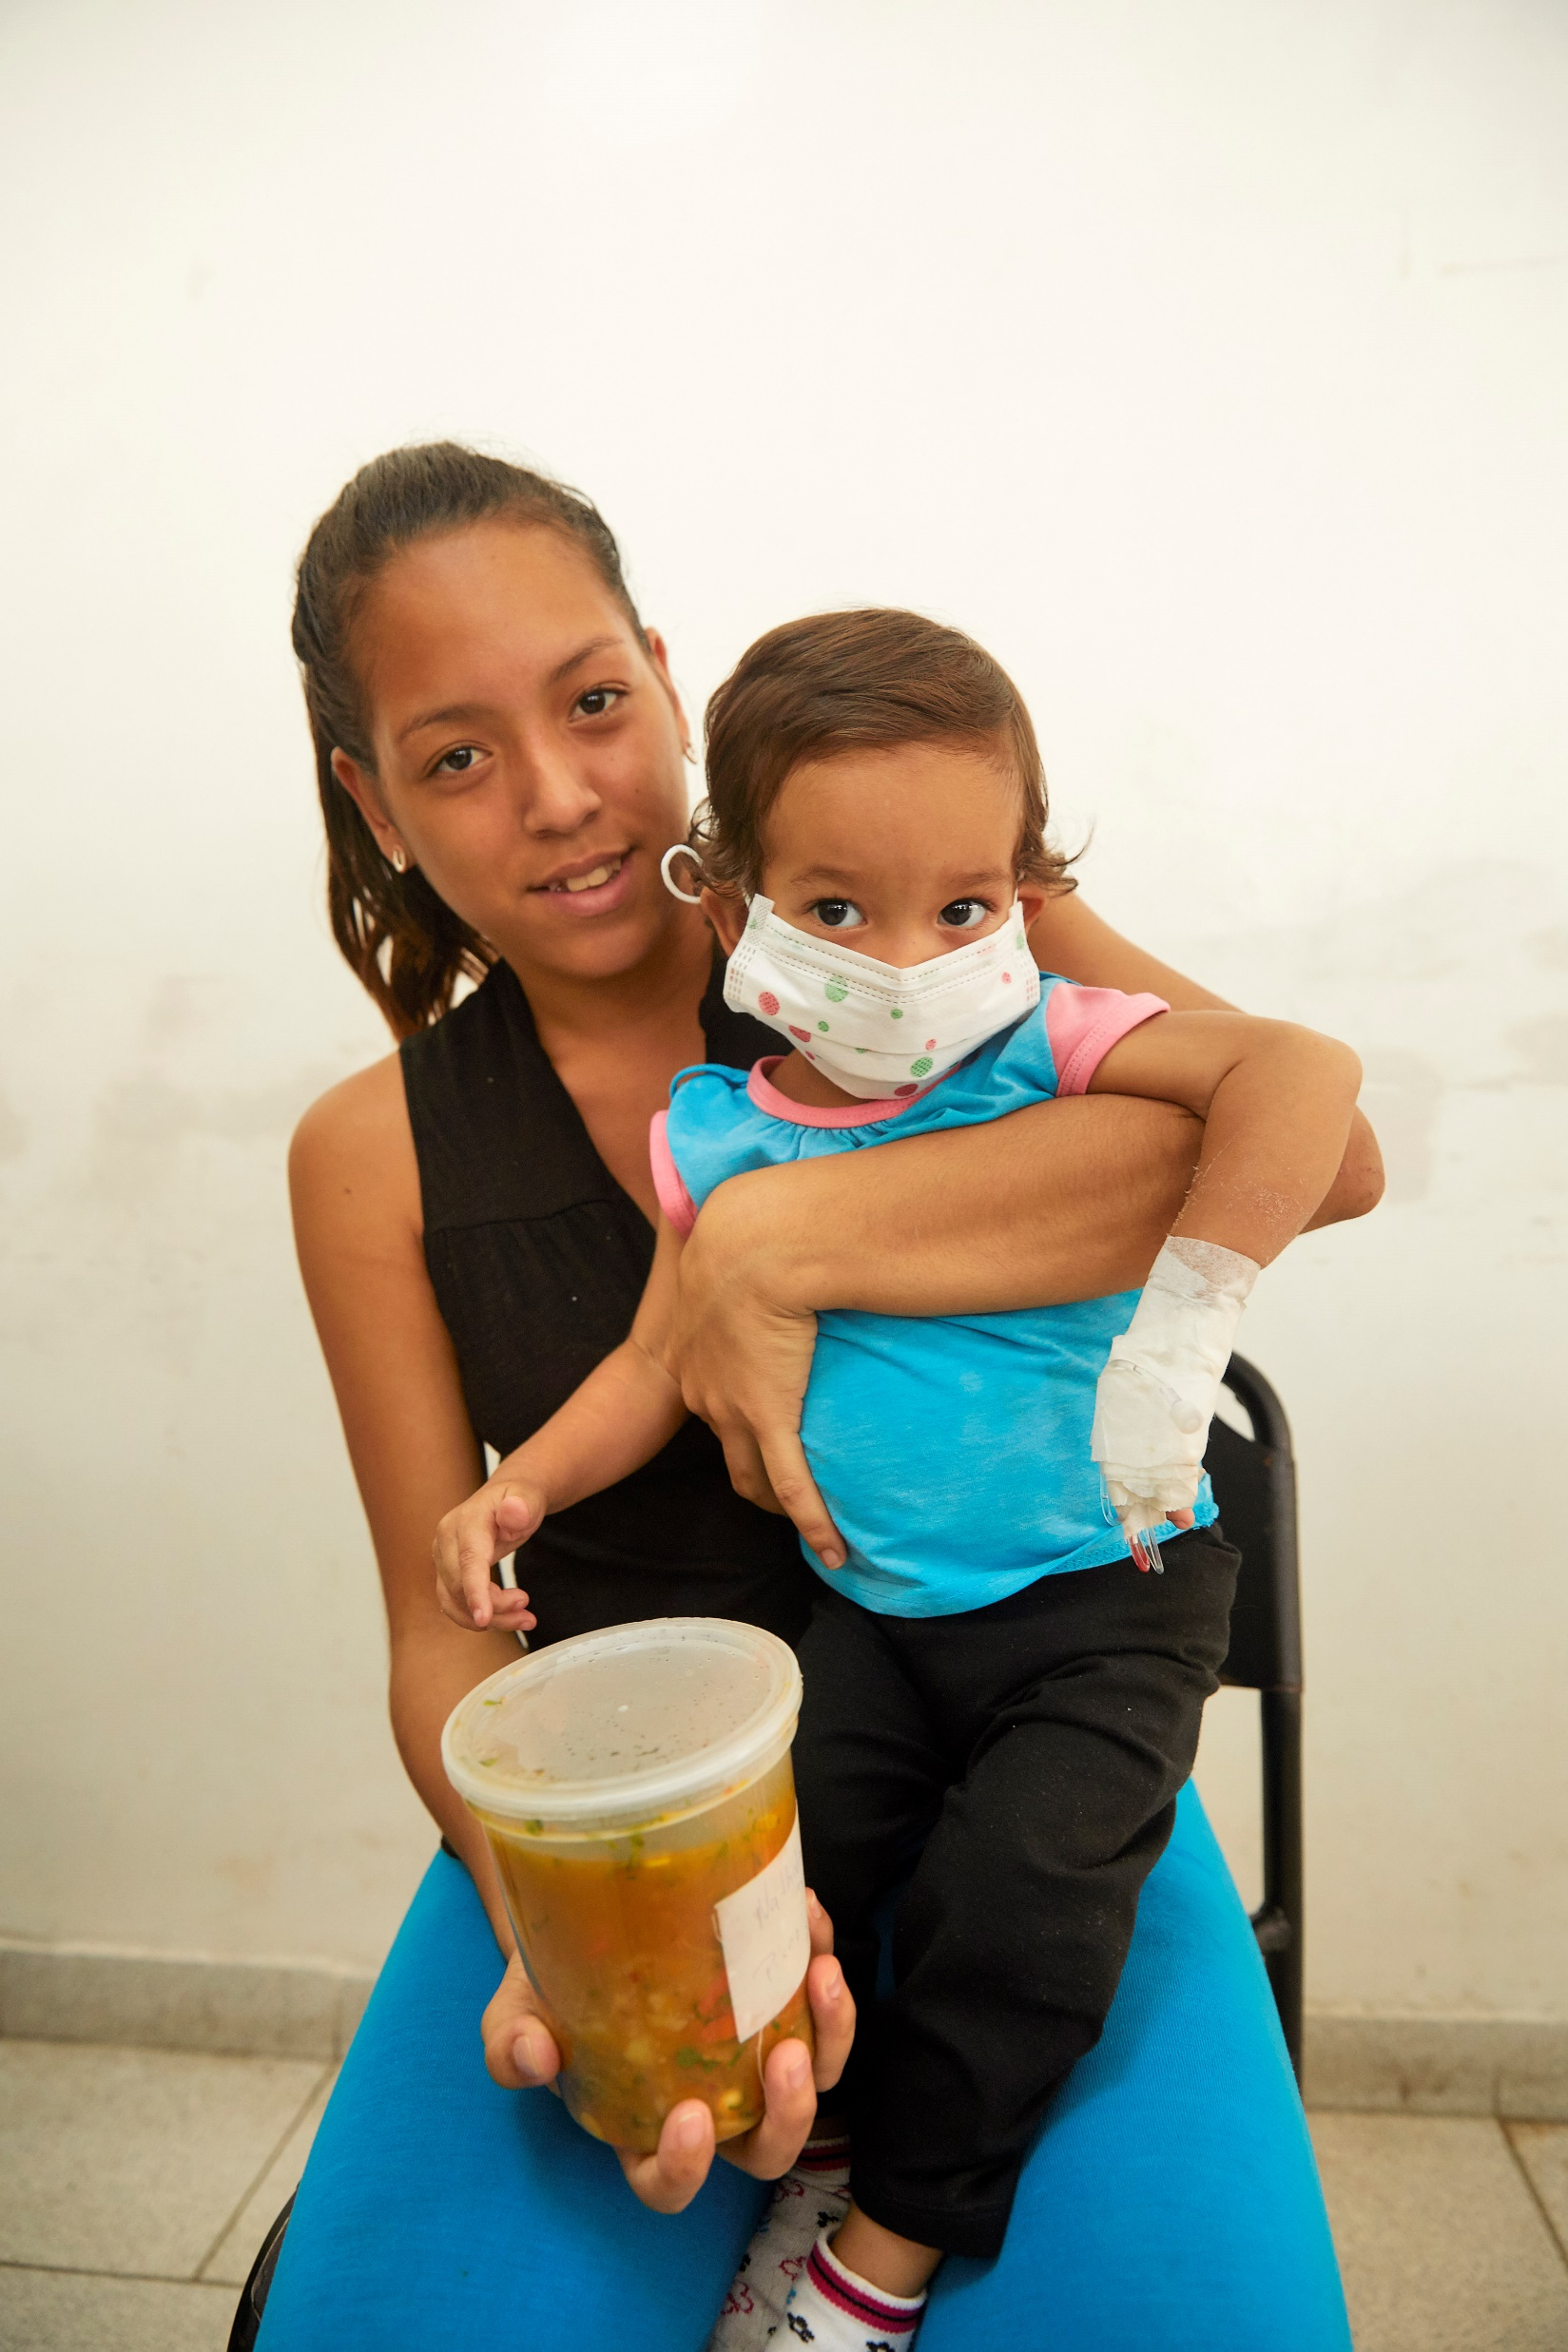
Hulp redt levens!
Kerken luiden de noodklok: Prijzen stijgen wereldwijd. Daardoor komen miljoenen mensen in problemen. Kerken komen in actie voor getroffen kerkleden en buurtgenoten:
Ze delen voedsel- en hygiënepakketten uit en kleding
Ze geven psychische en medische zorg en vergoeden medicijnen
Ze voorzien in brandstof voor vervoer en verwarming
Ze zien om naar verdrukten en vluchtelingen

Slide 3
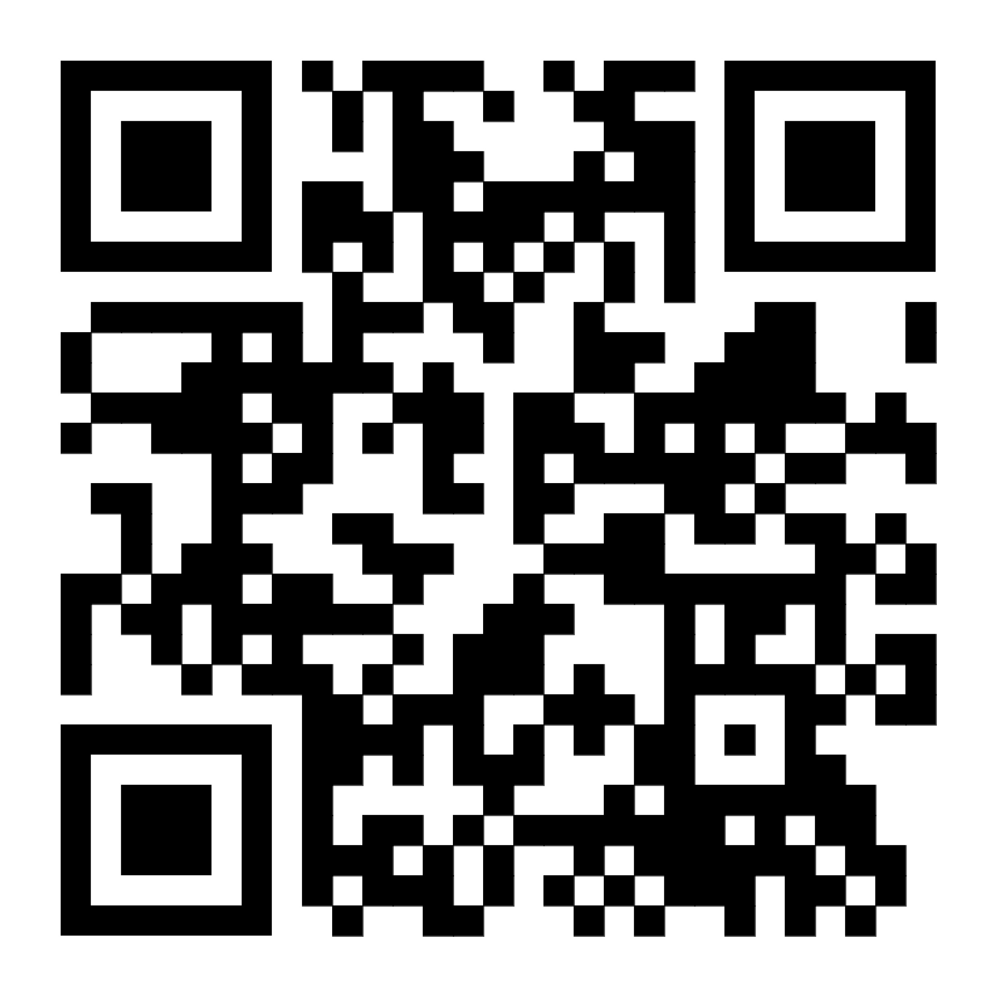
Help kerken helpen!
Geef via:
NL91 INGB 069 076 24 45 van de GZB
o.v.v. Noodhulp Gelukkig nieuwjaar!
Of scan de QR-code:

